Slide 1
Formatação com CSS
O CSS (Cascading Style Sheets ) formata a Informação que é entregue ao HTML.
O CSS lida com a estética (visual) de uma página web.
Usando CSS, você pode controlar a cor do texto, o estilo das fontes, o espaçamento entre parágrafos, como as colunas são dimensionadas e dispostas, como as imagens de fundo ou cores são usadas, bem como uma variedade de outros efeitos especiais.
Diferença entre Estilos de CSS Inline, Interno e Externo
Existem três maneiras que você pode usar para implementar o CSS: interno, externa e inline. Vamos nos aprofundar nelas agora.

Slide 2
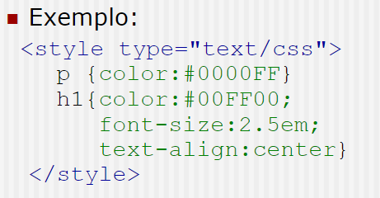
CSS Interno
O CSS interno ou incorporado requer que você adicione a tags <style> na seção <head> do seu documento HTML.
Este estilo de CSS é um método efetivo de estilizar uma única página. Contudo, usar esse estilo em múltiplas páginas pode consumir muito tempo, já que você precisa definir as regras CSS para cada página do seu site.

Slide 3
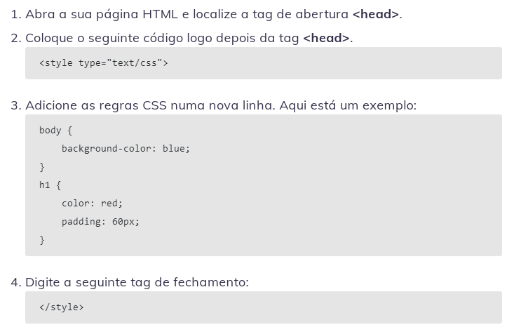
Confira abaixo como você pode usar o CSS interno:

Slide 4
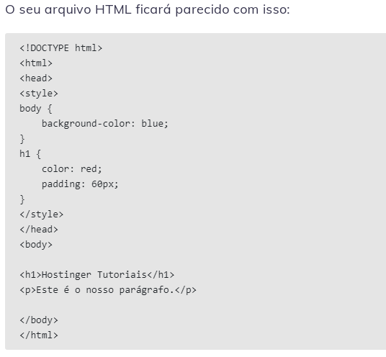
CSS
HTML

Slide 5
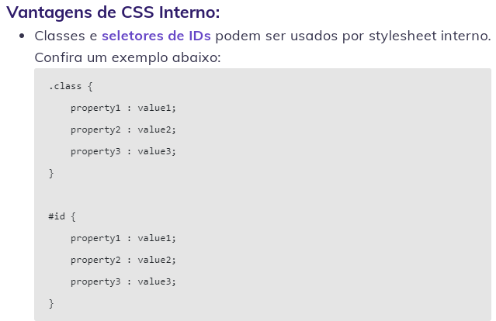
Não há necessidade de carregar vários arquivos. HTML e CSS podem estar no mesmo arquivo.

Slide 6
CSS externo
Com o CSS externo, você vai linkar as páginas da internet com um arquivo .css externo, que você pode criar usando qualquer editor de texto no seu dispositivo.
Este tipo de CSS é um método mais eficiente, especialmente se você está estilizando um site grande.
Ao editar um arquivo .css, você pode modificar um site inteiro de uma só vez.
Vantagens de CSS Externo:
Como o código CSS está no documento separado, os seus arquivos HTML terão uma estrutura mais limpa e serão menores
O mesmo arquivo .css pode ser usado em várias páginas.
Desvantagens de CSS Externo:
Até que o CSS externo seja carregado, a página pode não ser processada corretamente.
Fazer o upload ou links para múltiplos arquivos CSS pode aumentar o tempo de download do seu site.

Slide 7
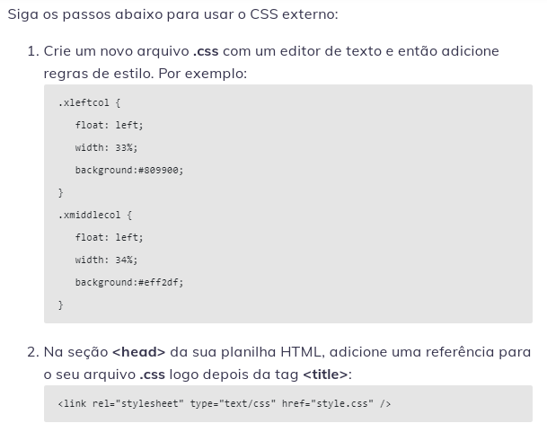
Comando para chamar arquivo externo

Slide 8
CSS Inline
O CSS inline é usado para dar estilo a um elemento HTML específico. Para este estilo de CSS você somente vai precisar adicionar o atributo style para cada tag HTML, sem usar os seletores.
Este tipo de CSS não é realmente recomendado, já que cada tag HTML precisa ser estilizada de maneira individual. Gerenciar o seu site pode se tornar uma tarefa bem difícil de você só usa o CSS inline.
Contudo, o CSS nline no HTML pode ser útil para algumas situações. Por exemplo, sem casos onde você não tem acesso aos arquivos CSS ou precisa aplicar estilos para um elemento único.

Slide 9
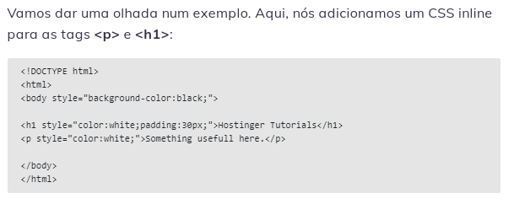
Vantagens :
Você pode inserir elementos CSS de maneira fácil e rápida numa página HTML. É por isso que esse método é útil para testar e pré-visualizar mudanças, assim como executar correções rápidas no seu site.
Você não precisa criar e fazer upload de um documento separado como no estilo externo.
Desvantagens :
Adicionar regras CSS para cada elemento HTML consome muito tempo e faz a sua estrutura HTML ficar bagunçada.
Estilizar múltiplos elementos pode afetar o tamanho da sua página o tempo para download.

Slide 10
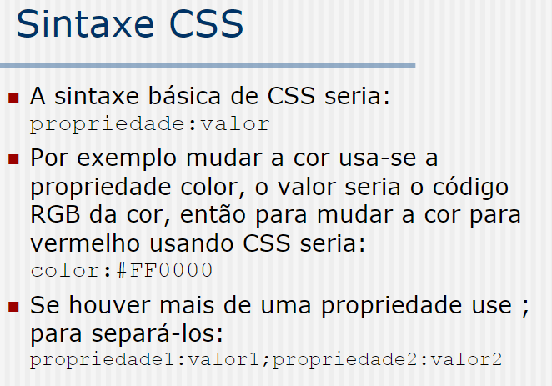

Slide 11
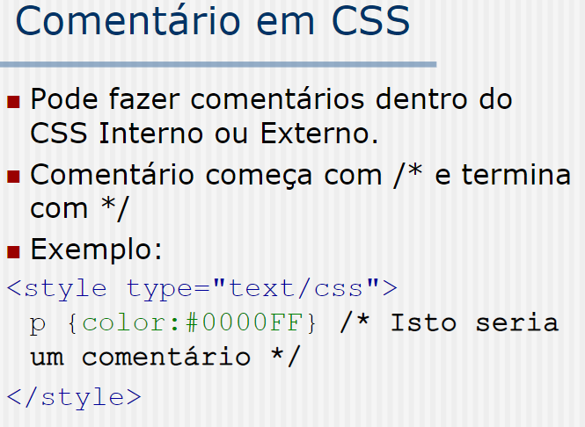

Slide 12
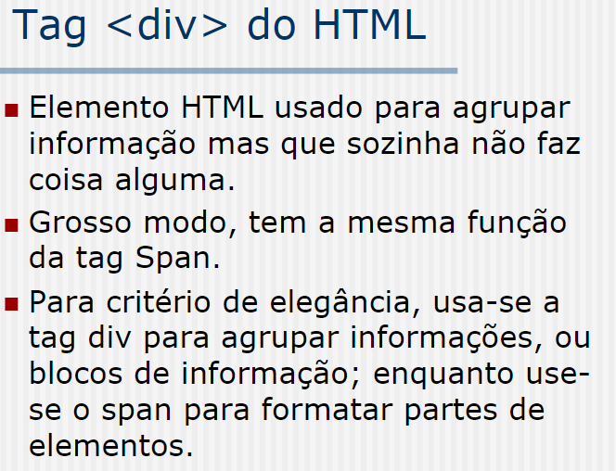

Slide 13
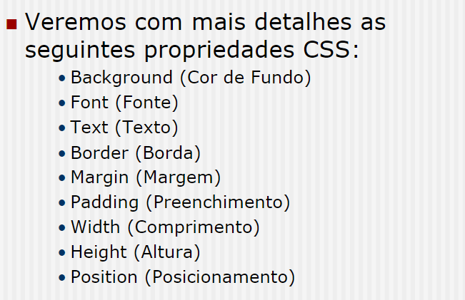

Slide 14
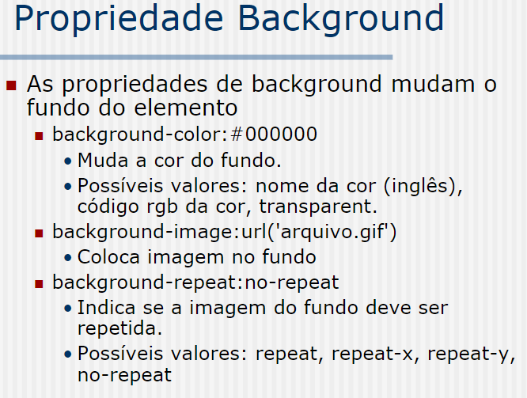

Slide 15
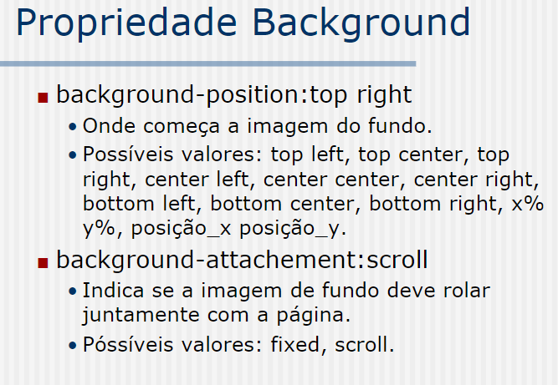

Slide 16
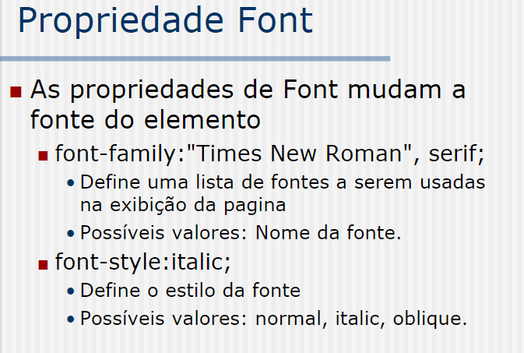

Slide 17
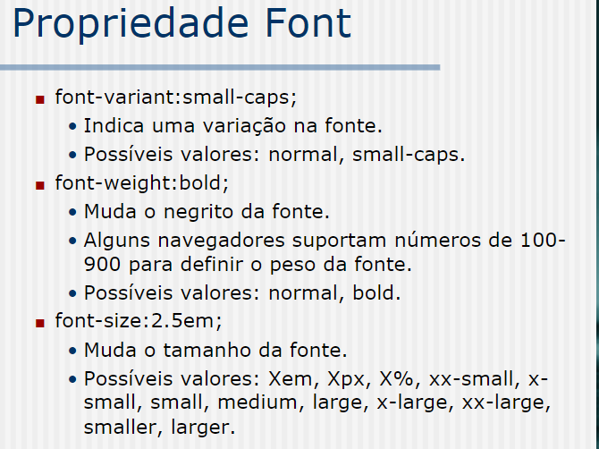

Slide 18
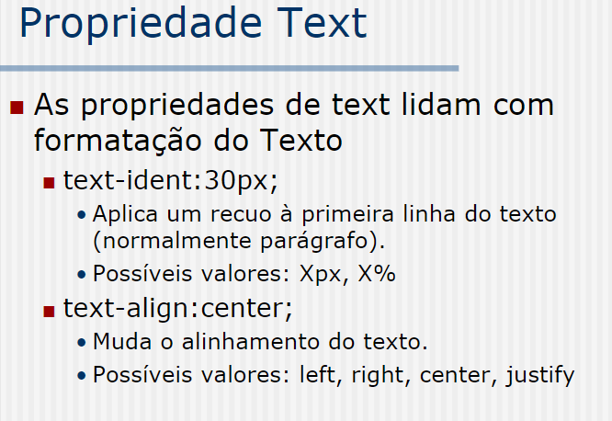

Slide 19
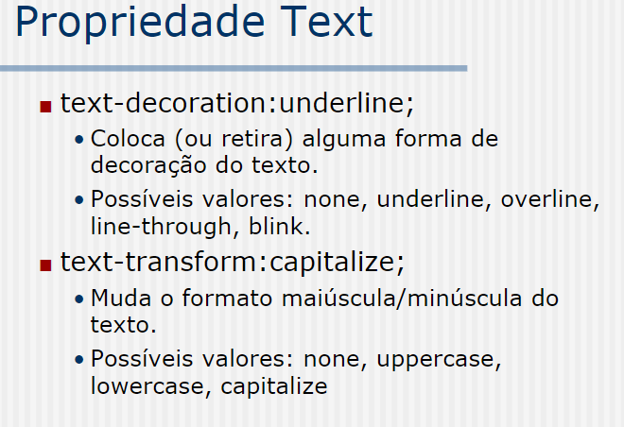

Slide 20
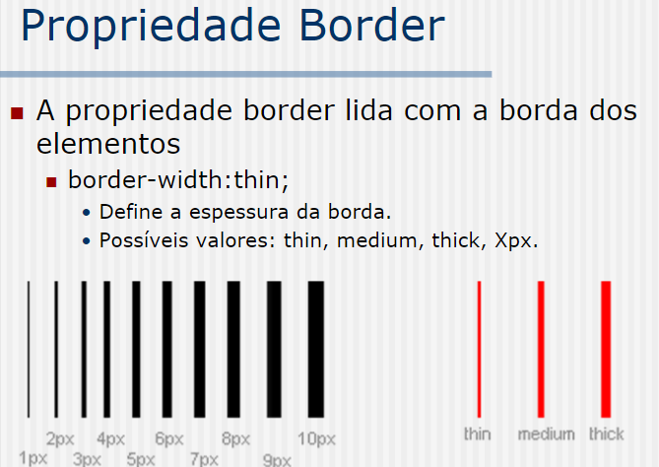

Slide 21
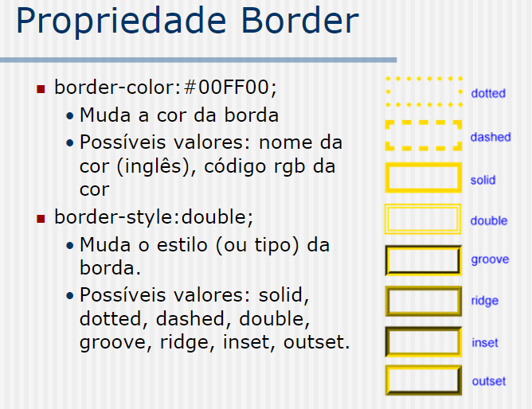

Slide 22
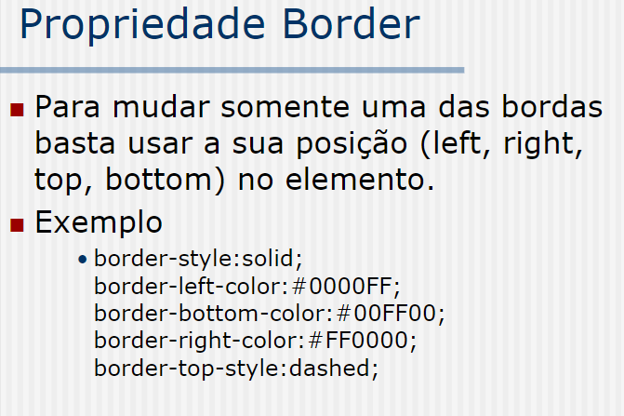

Slide 23
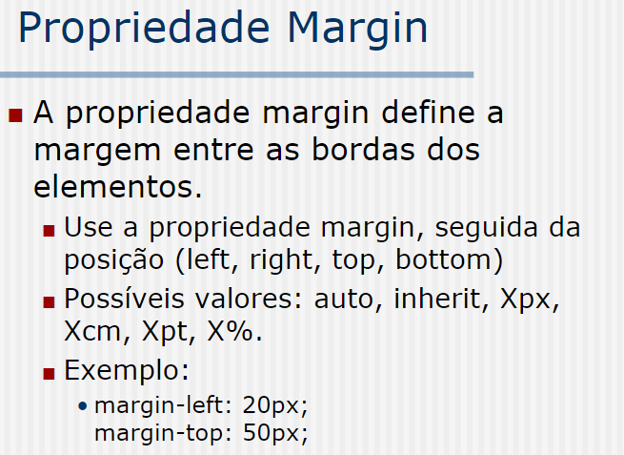

Slide 24
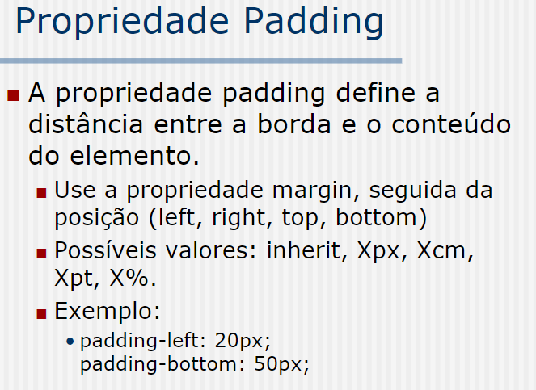

Slide 25
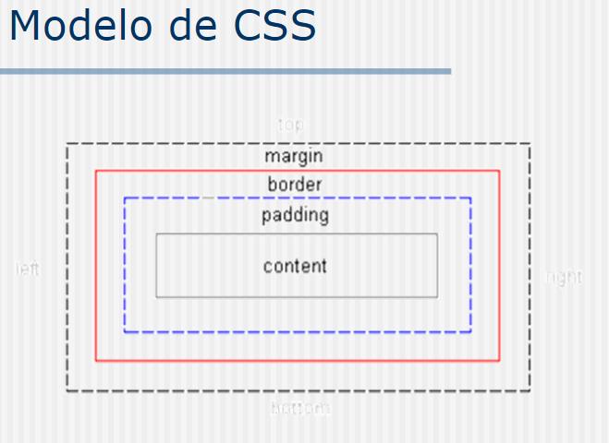

Slide 26
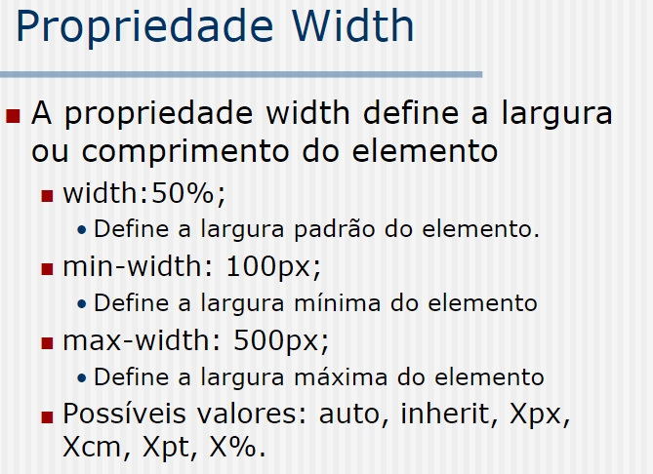

Slide 27
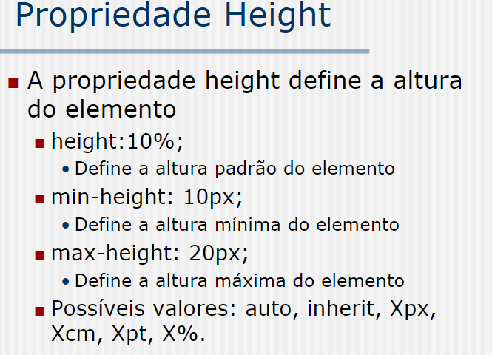

Slide 28
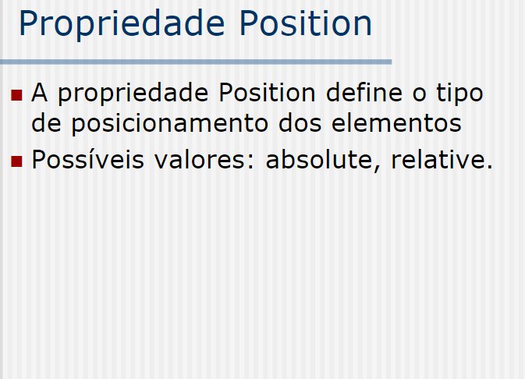
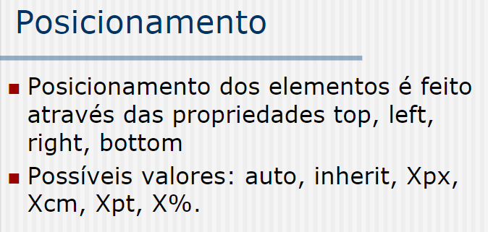

Slide 29
Ex. Utilizando o arquivo externo estilo1.css
<html>
<head>
<link rel=“stylesheet” type=“text/css” href=“estilo1.css”>
</head>
<body>
<p> Texto Formatado com CSS </p>
<p class=“verde”> Texto utilizando a classe verde</p>
</body>
</html>
Arquivo estilo1.css
p {color: red}
.verde {color: green}

Slide 30
Ex. Alterando a cor do fundo de um parágrafo
<html>
<head>
<link rel=“stylesheet” type=“text/css” href=“estilo1.css”>
</head>
<body>
<p class=“minhacor”> Texto Formatado com CSS </p>
<p class=“corfundo”>Este é um parágrafo com fundo AMARELO definido por você </p>
</body>
</html>
Arquivo estilo1.css
.minhacor {color: red}
.corfundo {background-color: yellow}

Slide 31
